Slide 1
第11章 文件系统实现

Slide 2
内容
文件系统结构
文件系统实现
物理块分配方法
空闲空间管理
其它

Slide 3
1、文件系统结构

Slide 4

文件系统结构
文件结构
  逻辑存储单元
  相关信息的集合
文件系统驻留在二级存储器（磁盘）上
文件系统按层组织
文件控制块(FCB) － 包含了文件的信息

Slide 5

分层设计的文件系统

Slide 6
文件系统层次
设备驱动程序 （Device Drivers）： 位于I/O控制层，用于管理I/O设备
  命令： “read drive1, cylinder 72, track 2, sector 10, into memory location 1060”
  向硬件控制器发送专门的控制命令
基本文件系统（Basic file system）: 读写磁盘物理块
文件组织模块（File organization module）：管理文件、逻辑块和物理块
  逻辑块转换为物理块
  管理空闲空间和为文件分配块

Slide 7
文件系统层次
逻辑文件系统（Logical file system）： 管理文件系统中的元数据
  根据文件名管理文件目录
  把文件名转换为文件ID，文件句柄
  管理FCB和目录
  存储保护
优缺点
  降低复杂性和冗余
  增加系统开心和降低性能
例子
  CD-ROM：ISO 9660
  Unix：UFS, FFS
  Windows：FAT, FAT32, NTFS
  Linux（40多种）： ext2，ext3

Slide 8
2、文件系统实现

Slide 9
概述
操作系统提高了文件操作的API，文件系统如何实现？
  两种结构：磁盘和内存
磁盘分为多个卷，每个卷可以实现一个文件系统
引导控制块（Boot control block） ：保含了系统引导操作系统锁需要的各种信息
  只有安装了操作系统的卷才有
卷控制块（Volume control block）：包含卷的信息
  UFS：超级块（superblock）
  NTFS： 主控文件表（master file table）
  总的块数、空闲块数、块大小等
文件通过目录组织

Slide 10

文件控制块
每个文件有文件控制块（ File Control Block (FCB)），包含文件详细信息

Slide 11
内存文件系统结构
作用：通过缓冲技术提高文件系统的性能
当文件系统安装时：
  安装表：安装卷信息
  目录缓冲结构：保存最近访问的目录信息
  系统和单个进程打开文件表
各种文件操作需要用到内存文件系统结构

Slide 12

内存中文件系统结构

Slide 13
分区
磁盘和分区（卷）：一个磁盘可以有不止一个分区，一个分区可以跨多个磁盘
分区类型
  熟分区：包含文件系统
  生分区：不包含文件系统（如Unix的Swap分区）
引导块通过文件系统启动操作系统
  多操作系统引导
根分区（Root partition） ：包含操作系统，其他分区等分区信息
  系统启动时加载
  其他分区自动或手工加载

Slide 14

虚拟文件系统
支持多个文件系统
虚拟文件系统(VFS)提供了一种面向对象的方法来实现文件系统
VFS为不同类型的文件系统提供了统一的系统调用接口(API)
API是VFS的接口，而不属于某个特定类型的文件系统

Slide 15
目录实现
线性列表，存储文件名和数据块指针
  编程简单
  运行费时
哈希表 － 使用线性列表存储哈希数据结构
  降低目录搜索时间
  冲突 － 两个文件名哈希到相同的位置
  固定的大小

Slide 16
3、物理块分配方法

Slide 17
连续分配
每个文件在磁盘上占用一组连续的块
简单 － 仅需要起始块号和长度
支持随机访问
浪费空间（动态存储分配的问题）
文件不能增长
物理块号：从0开始连续的逻辑地址

Slide 18

磁盘空间的连续分配
地址映射（逻辑地址）
Q
LA/512
R
  访问块号 = Q + start
  块内偏移 = R
  每块512字节

Slide 19
基于扩展(extent)的系统
有些新的文件系统(I.e. Veritas File System)采用了改进的连续分配方案
基于扩展的文件系统在某个范围内分配磁盘块
一个扩展是一组连续的磁盘块
  扩展在文件分配时被分配
  一个文件可能包含一个或多个范围

Slide 20
链接分配
每个文件是一个磁盘块的链表；磁盘块分布在磁盘的任何位置
  简单－ 仅需要起始地址
  文件结束于空指针
  每个块有一个指针指向下一块
  提高效率：多个块集合成组
  无法实现随机访问
  缺点：可靠性有问题，存取效率差
  空闲空间管理系统 －没有碎片，没有浪费的空间
block =
pointer

Slide 21
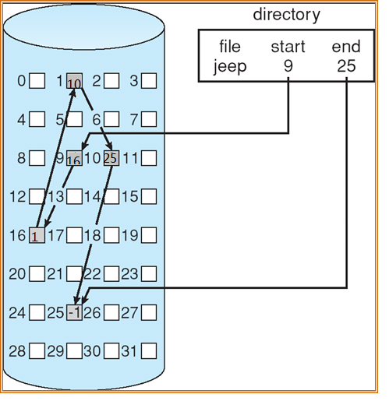
链接分配
地址映射
Q
LA/511
R
  访问块 = Q
  块内地址 = R + 1
  为什么？

Slide 22

文件分配表（FAT）
文件分配表(FAT) － 用于MS-DOS和OS/2系统的磁盘空间分配

Slide 23
FAT 32
FAT表的表项占据4字节（2³²）
FAT表最大2³²项
每个簇固定为4KB
每簇8个盘块，每个盘块仍为512字节
FAT32管理的单个最大磁盘空间：4KB*2³²=2TB
FAT16和FAT 64

Slide 24
索引分配
把所有的指针放在一起：索引块
逻辑形式
索引表

Slide 25

索引分配的例子

Slide 26
索引分配
需要索引表
支持随机访问
动态存取没有外碎片，但索引块的负担较重
逻辑地址到物理地址的映射：
Q
LA/512
R
访问块号= 索引表中Q项存放的块号
块内偏移= R

Slide 27
索引分配 － 映射
有的文件很大，单级索引不能满足要求
链接策略 － 把索引块链接起来（没有长度限制）
Q₁
LA / (512 x 511)
R₁
  Q₁ = 索引块
  R₁ 再次计算:
Q₂
R₁ / 512
R₂
访问块号= 索引表中Q₂项存放的块号
块内偏移= R₂

Slide 28
索引分配 － 映射
两级索引(最大文件长度为 512³)
Q₁
LA / (512 x 512)
R₁
  Q₁ = 外层索引块中表项
  R₁ 再次计算:
Q₂
R₁ / 512
R₂
访问块号= 索引表中Q₂项存放的块号
块内偏移= R₂

Slide 29
2级索引

外层索引
索引表
文件

Slide 30

联合策略：UNIX（每块4KB）

Slide 31
性能
好的分配方法依赖于访问类型
连续分配可用于随机或顺序访问，效率高
链接分配适合顺序访问，不适合随机访问
在文件创建时根据访问类型选择链接还是连续
索引分配更加复杂
  依赖于索引结构、文件大小、块大小
增加磁盘I/O速度是提高性能的一个因素
  Intel Core i7 990x 3.46Ghz = 159,000 MIPS(Million Instructions Per Second)
  典型的磁盘 250 I/Os/秒
    每次I/O操作时间可以执行159,000 MIPS / 250 = 630 MIPS
  快速SSD 60,000 Ios/秒
    每次I/O操作时间可以执行159,000 MIPS / 60,000 = 2.65 MIPS

Slide 32
4、空闲空间管理

Slide 33
空闲空间管理
位向量（n块）
0
1
2
n-1
…
0 ⇒ block[i] free
1 ⇒ block[i] occupied
bit[i] =
块号计算:
8 *字节的序号 + 字节内的位号（左边为0）

Slide 34

空闲空间管理
位图需要额外的空间。例如
block size = 2¹² bytes
disk size = 2³⁰ bytes (1 gigabyte)
n = 2³⁰/2¹² = 2¹⁸ bits (or 32K bytes)
比较容易得到连续的文件
链表（空闲空间表）
  得到连续空间难
  没有浪费的空间
组
计数

Slide 35
5、其它

Slide 36
效率与性能
效率取决于 :
  磁盘分配和目录管理算法
  保留在文件目录结构中的数据类型
性能
  磁盘缓存 － 存在于内存中的独立区域，其中的数据频繁被访问
  马上释放-预先读取 － 优化顺序存取的技术
  用于PC上的改善性能的方法：留出一块内存作为虚拟磁盘，或RAM磁盘

Slide 37

不同的磁盘缓存位置

Slide 38
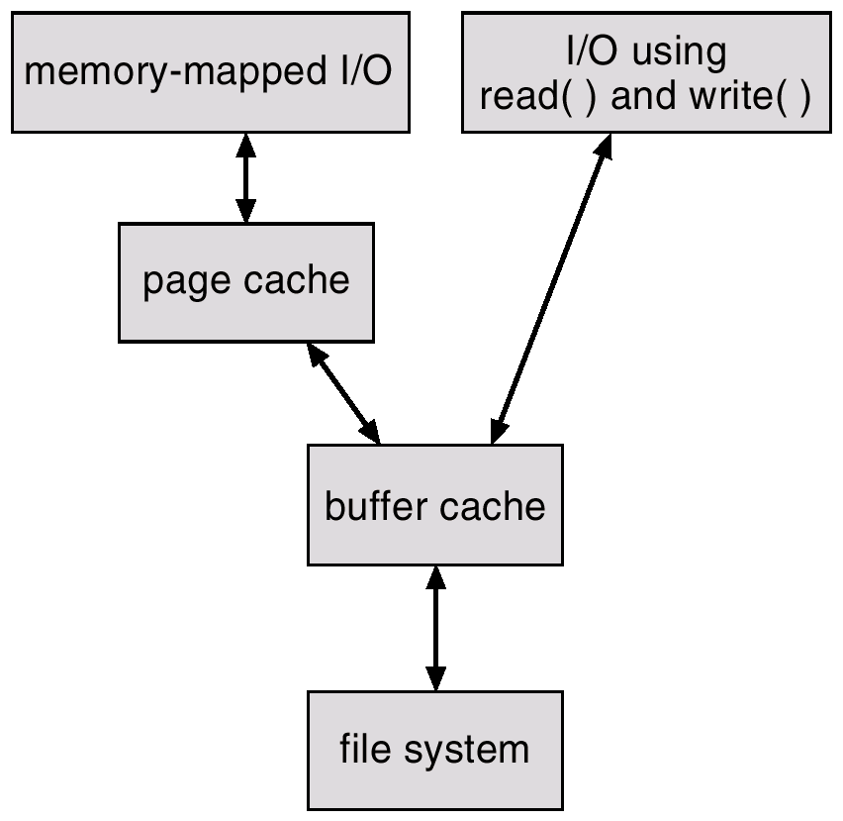
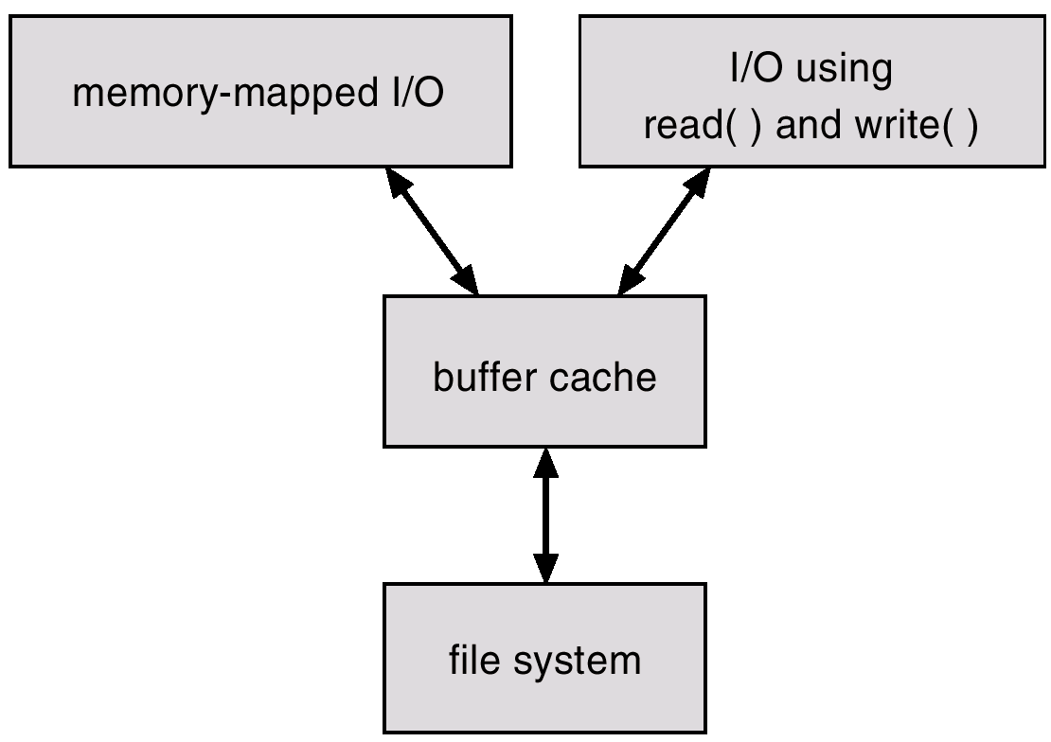
页缓存
使用虚拟内存技术，将文件数据作为页而不是块来缓存
页缓存实现缓冲缓存和内存映像I/O的交互
缓冲缓存实现文件系统和标准I/O调用的交互
统一缓冲

Slide 39
恢复
一致性检查 － 将目录结构数据与磁盘数据块相比较，试图纠正所发现的不一致
利用系统程序将磁盘数据备份到另一存储设备，如软盘、磁带或光盘
  完全备份
  增量备份
恢复丢失文件或整个磁盘时，只需要从备份中恢复

Slide 40
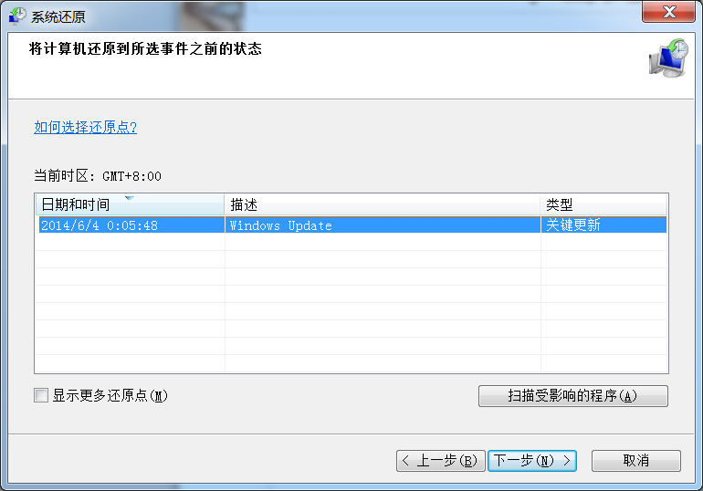
系统还原例子

Slide 41
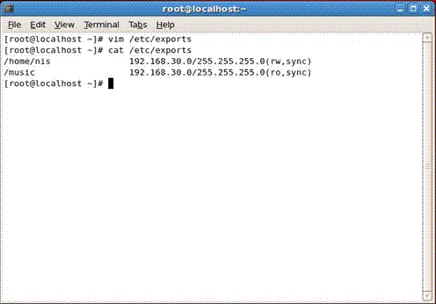
网络文件系统(NFS)
NFS：Network File System
用于通过LAN（或WAN）访问远程文件的软件系统的实现或规范
Solaris操作系统：运行在SUN工作站上，采用TCP或UDP/IP协议

Slide 42
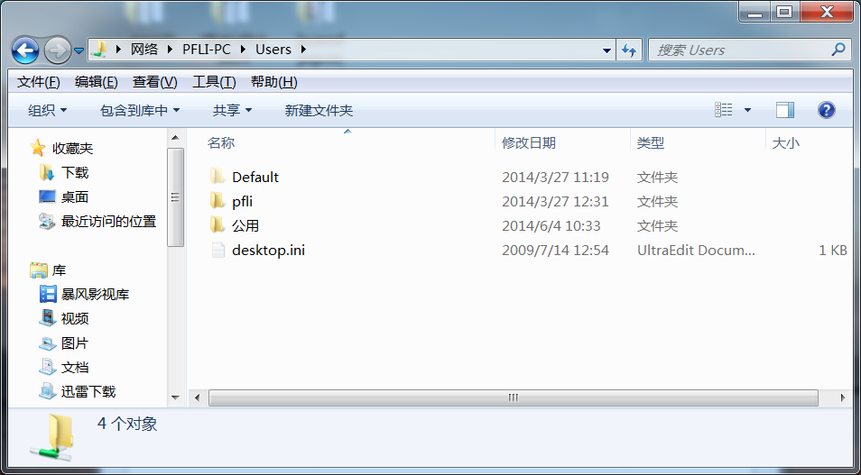
CIFS（Common Internet File System）
在windows主机之间进行网络文件共享

